Slide 1
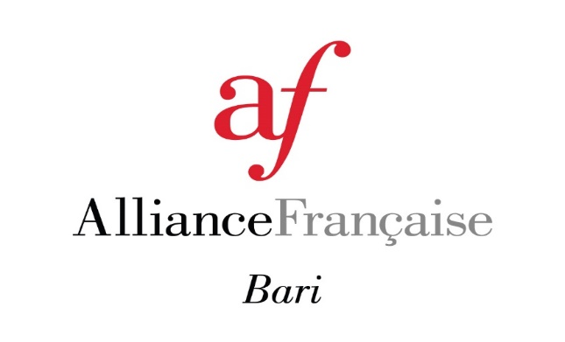
SÉMINAIRES PÉDAGOGIQUES
2017/2018
Traduire la différence

Slide 2
Domenico D’Oria
20 avril 2018
LA TRADUCTION DES JEUX DE MOTS
Il y a toujours un aspect de jeu dans la
littérature parce qu’écrire – écrire un
texte, quel qu’il soit – est un pari, un
acte qui doit obéir à des règles ou
bien les transgresser sciemment;
l’aspect ludique, dans la littérature,
est méthodologiquement nécessaire.
Ce qui ne veut pas dire que la
littérature ne soit pas sérieuse: le jeu
lui même est quelque chose de très
sérieux.
Italo Calvino, 1979
Le cas idéal du sens multiple. Le
mot tel qu’il est et tel qu’il est placé
dans la phrase peut, à la faveur de
certaines circonstances, se prêter à
différents sens.
Freud

Slide 3
QU’EST-CE QU’UN «JEU DE MOTS»?
Les jeux de mots constituent pour le linguiste un problème fort sérieux, fondamental même, dans la mesure où il l’invite à une spéculation sur les formes et les fonctions du langage.
Le premier problème est la définition même du concept de jeu de mots et de ses limites, interférences et imbrications avec des faits voisins et qui partagent avec lui tantôt leurs formes, tantôt leurs fonctions.
Distinguer, par exemple, entre le jeu de mots, qui « joue sur les mots» et le mot d’esprit qui « joue sur les idées».

Slide 4
Typologie des jeux de mots

Slide 5
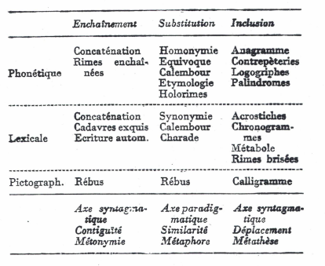
Tableau élaboré par Pierre Guiraud

Slide 6
Le calembour
Avant de classer les calembours, examinons la signification des termes qui entrent dans leur description:
Homophones
Homonymes
Homographes
Paronymes
Synonymes
Antonymes
Définition:
Il s’agit d’un énoncé contenant un ou plusieurs éléments dont la plurivocité a été intentionnellement exploitée par son émetteur.

Slide 7
Calembours sémiques:
il s’agit des calembours qui exploitent le sens multiple des mots (double sens)
Exemple: calembour de Bièvre sur Louis XV
Louis XV s’amusait quelquefois de ses pointes;
dans un moment de gaieté, il lui demanda un
calembour: Sur quoi? Dit Bièvre.
Sur moi, répondit le roi.
Sire, reprit-il, vous n’êtes pas un sujet.
Calembours phoniques:
il s’agit de l’utilisation du même matériel.
Calembours homonymiques
Exemple: doux présent du présent (Prévert)

Slide 8
Calembours homophoniques
Exemple: l’amer à boire
Calembours paronymiques
Exemple: traduttore, traditore
Calembours avec allusion et calembours sans allusion
Exemple: longtemps je me suis mouché de bonheur
Robespierre qui roule n’amasse pas mousse
Calembours complexes
Exemple: La mère rit de son arrondissement
Il s’agit d’un calembour homophonique (mère rit /mairie) suivi d’un calembour polysémique, jeu sémique (division administrative / la grossesse)

Slide 9
Typologie des traductions
des jeux de mots

Slide 10
Traduction isomorphe du grec iso (égal) et morphê (forme)
Traduction homomorphe du grec homos (semblable) et morphê
Traduction hétéromorphe du grec heteros (autre) et morphê
Traduction libre passer des jeux de mots à des formes
sans jeu de mots ou vice versa
La distinction qui est établie ici, entre différents types de traduction des jeux de mots est essentiellement fondée sur le maintien ou non du même procédé que dans l’original, c’est à dire du même type de jeu de mots

Slide 11
Traduction isomorphe
Il s’agit d’une traduction par transcodage, c’est-à-dire reprenant à la fois les mots qui correspondent à ceux de l’original et le type de jeux de mots utilisé. Il y a «égalité» totale entre le jeu de mots source et le jeu de mots cible.
Il est certain que la traduction isomorphe des jeux de mots n’est pas la plus fréquente.

Slide 12
Traduction homomorphe
La traduction homomorphe est le procédé de traduction d’un jeu de mots par lequel l’original est rendu par le même (homos) procédé, c’est-à-dire un anagramme par un anagramme, un calembour sur le son par un calembour sur le son (par homonymie, homophonie ou paronymie), un calembour sur le sens par un calembour sur le sens (par polysémie, synonymie ou opposition sens propre/sens figuré), un calembour in absentia par un calembour in absentia, etc.
La traduction homomorphe est sans doute celle vers laquelle le traducteur a le plus tendance à s’orienter.
Dès que le traducteur s’aperçoit qu’il n’est pas possible de recréer un jeu de mots qui corresponde à celui de l’original, il cherche à trouver, dans sa langue, un équivalent fondé sur d’autres termes, mais conservant le même procédé.
Ce type de traduction offre une grande liberté au traducteur, parce que le procédé verbal utilisé ne doit pas être pris au sens le plus étroit, mais plutôt au niveau des catégories de jeux de mots. Un même jeu de mots peut être traduit de plusieurs façons satisfaisantes, parfois avec un certain écart à la formulation originale.

Slide 13
Le célèbre aphorisme «Traduttore, traditore», calembour paronymique, peut être traduit en français par au moins cinq jeux de mots différents:
Traduction, trahison (calembour paronymique)
Traduire, trahir (calembour paronymique)
Traduire, c’est trahir (calembour paronymique à forme proverbiale)
Qui dit traduire, dit trahir (calembour paronymique à forme proverbiale)
Traduire, c’est trahir un peu (calembour paronymique avec allusion à une formule célèbre)
Cet exemple montre que, tout en restant dans la même catégorie (calembour sur le son), et en conservant la paronymie, de multiples solutions sont possibles.
Possibilité donnée grâce à la valeur pragmatique de ce jeu de mots, qui reprend le modèle de formules proverbiales ou d’une citation très connue, ce qui rend le jeu de mots cible plus facile à mémoriser.

Slide 14
Traduction hétéromorphe
Dans certains cas, pour ne pas briser la cohérence et la lisibilité d’un texte, il vaut mieux opter pour la traduction hétéromorphe, c’est-à-dire pour un jeu de mots d’un type autre que celui de l’original.
Conserver le même procédé ne suffit pas à garantir la réussite, c’est-à-dire la reproduction de la fonction et de l’effet d’un jeu de mots. Plutôt que de produire un jeu de mots peu naturel, qui ne respecte pas les caractéristiques de la langue d’arrivée et s’insère mal dans le contexte en langue cible, il est préférable de trouver un jeu de mots qui «coule mieux» et ne gêne aucunement la lecture de la traduction.

Slide 15
Traduction libre
Avec ce type de traduction le traducteur repousse encore plus loin les limites de sa tache, parce qu’il franchit la frontière entre les jeux de mots et d’autres modes d’écritures dépourvus de jeux verbaux.
On a trois sous-types:
La traduction de jeux de mots en non-jeux de mots
La traduction de non-jeux de mots en jeux de mots
La création ex nihilo de jeux de mots dans une traduction
Il est certain qu’avec la création totale, on atteint les limites extrêmes de la traduction des jeux de mots.
Il ne s’agit pas d’un caprice ou de l’envie du traducteur de laisser sa marque sur le texte.

Slide 16
Il faut que le jeu de mots soit justifié par des éléments textuels comme le contexte cognitif local ou global (thème de l’ensemble de l’oeuvre ou d’un passage précis) ou comme le contexte verbal (présence de certains termes dans le texte ou encore de jeux de mots ou, tout au moins, de figures d’écriture particulières).
Comme l’indique l’appéllation «traduction libre», le traducteur jouit d’une certaine liberté dans sa tâche de recréation de l’original, mais ces éléments constituent donc les garde-fous qui doivent l’empêcher de quitter le domaine de la recréation pour entrer dans celui de l’innovation pure et simple, gratuite et sans attache justifiable avec l’original.

Slide 17
Le premier exemple que nous allons examiner est un exercice de style de Raymond Queneau.
Il s’agit plus précisément de l’exercice intitulé Distinguo
L’exercice reprend la trame narrative du récit de base des Exercices intitulé «Notations», en précisant systématiquement, dans chaque membre de phrase, quelle prétendue méprise le lecteur doit éviter.
En fait, ces précisions sont un pretexte pour introduire dans ce court texte une multitude de jeux de mots divers qui créent les «distinguos» annoncés dans le titre.

Slide 18
Dans un autobus (qu’il ne faut pas
prendre pour un autre obus), je vis
(pas avec une vis) un personnage (qui
ne perd son age) coiffé d’un chapeau
(pas d’une peau de chat) cerné d’un fil
tressé (et non de tril fessé). Il possédait
(et non pot cédait) un long cou (et pas
un loup con).

Slide 19
Oppositions-distinguos
Autobus/autre obus calembour paronymique in praesentia
Je vis/pas avec une vis calembour paronymique in praesentia
Personnage/perd son âge calembour paronymique in praesentia
Fil tressé/tril fessé contrepèterie
Possédait/pot cédait calembour homophonique in praesentia
Un long cou/loup con contrepèterie

Slide 20
Sur le plan formel, on remarquera que tous les calembours de ce passage sont du type in praesentia, puisque pour créer les distinguos, il faut que les deux termes de l’opposition soient cooccurrents.
Nombre d’entre eux sont des calembours paronymiques, autrement dit reposent sur des ressemblances phoniques.
Sur le plan sémantique, ces jeux verbaux créent des rapprochements surprenants, avec la production d’effets humoristiques dans le texte.

Slide 21
Comment traduire un tel passage en italien, puisque les jeux auxquels recourt Queneau sont intimement liés à des particularités de la langue française (comme la paronymie entre autobus et autre obus, ou le rapport de permutation entre long cou et loup con)
Eco dans son introduction souligne: «c’era un gruppo di esercizi intraducibili (almeno in linea di principio) perché l’italiano non sopporta giochi che il francese invece incoraggia. Ho eliminato Loucherbem, …. Ho dovuto pure eliminare Homophonique, perché il francese è ricco di omofoni e l’italiano no.
Anche Contre-petteries avrebbe dovuto essere tralasciato perché si tratta di un genere tipicamente francese con una sua illustre tradizione: L’ho tradotto ugualmente, per scommessa, ma il risultato non è entusiasmante.
C’è un altro esercizio (Distinguo) che è anch’esso basato su omofonie, e l’ho trasformato in un gioco di equivoci lessicali fondati su omonimie e omografie.
Ogni lingua ha i suoi problemi».

Slide 22
En effet, il est clair que la forme de certains jeux de mots est très liée
à des caractéristiques de la langue dans laquelle ils sont formulés.
Ainsi une langue comme le français, dans laquelle il n’y a pas de correspondance fixe entre l’orthographe et la phonétique (autrement dit, un même son peut s’écrire de différentes façons, comme /o/
o, oh, au, aux, eau, eaux, aulx, ault, haut, ot, …
se prête bien à des jeux qui exploitent cette variabilité, comme les calembours homophoniques et paronymiques.
En revanche, les langues dont le système orthographique est plus simple et plus systématique et dans lesquelles «on écrit comme ça se prononce», comme l’italien, tendent à être plus riches en termes polysémiques ou homonymiques, et donc à mieux se prêter aux calembours de ces deux types.

Slide 23
Voilà la traduction de Umberto Eco:
Un bel di, sul torpedone (non la torre
col pedone) scorsi (ma non preteriti)
un tipo (non un carattere a stampa)
ovvero un giovinotto (che non era un
sette da poco cresciuto), munito (si, ma
non scimunito (di un cappello incoronato
(non incornato) da un gallone (non di
birra), e con un lunghissimo collo (non
postale).

Slide 24
Oppositions-distinguos
torpedone/torre col pedone jeu paronymique avec inclusion
scorsi/preteriti jeu homonymique scorsi/scorsi
jeu synonymique scorsi/preteriti
tipo calembour polysémique sur tipo
giovinotto calembour homophonique in absentia
jeu sémique sur l’opposition otto/sette
munito/scimunito jeu paronymique avec inclusion
incoronato/incornato calembour paronymique in praesentia
un gallone calembour polysémique sur gallone
un lunghissimo collo calembour polysémique

Slide 25
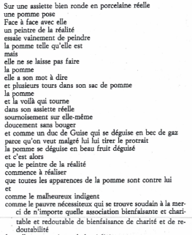
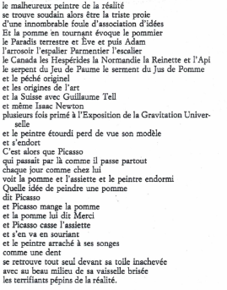
Promenade de Picasso

Slide 26
[…]
et la voilà qui tourne
dans son assiette réelle
sournoisement sur elle-même
doucement sans bouger
et comme un duc de Guise qui se déguise en bec de gaz
parce qu’on veut malgré lui lui tirer le portrait
la pomme se déguise en beau fruit déguisé
[…]
[…]
Et la pomme en tournant évoque le pommier
le Paradis terrestre et Ève et puis Adam
l’arrosoir l’espalier Parmentier l’escalier
le Canada les Hespérides la Normandie la Reinette et l’Api
le serpent du Jeu de Paume le serment du Jus de Pomme
et le péché originel
[…]
[…]
les terrifiants pépins de la réalité.

Slide 27
Traduzione 1:
Ed eccola che gira
nel suo piatto reale,
sorniona, su se stessa
dolcemente, senza darlo a vedere
e come un Marat che si mette l’armatura
perché per forza lo voglion ritrarre,
la mela si traveste da bel frutto travestito
Traduzione 2:
ed eccola girare
nel suo piatto reale
subdolamente su se stessa
piano piano senza muoversi
e come il duca di Veste si traveste male da fanale
perché lo si vuole ritrarre contro la sua volontà
la mela si traveste da bel frutto travestito

Slide 28
Traduzione 1:
e la mela girando evoca il melo
il paradiso terrestre e Eva e poi Adamo
l’innaffiatoio e i pomi d’ottone delle ringhiere
il Canada, le Esperidi, la Normandia, la renetta e l’appiola
il Serpente ubriaco di sidro e la Sala della Mela-corda
e il peccato originale
Traduzione 2:
E la mela girando evoca il melo
il Paradiso terrestre ed Eva e poi Adamo
l’annaffiatoio la spalliera Parmentier la scala
il Canada le Esperidi la Normandia la Ranetta e l’Appiola
il giramento della Pallacorda il giuramento della mela tonda
come una palla torta
e il peccato originale

Slide 29
Traduzione 1:
I terrificanti semi della realtà
Traduzione 2:
Le terribili grane della realtà

Slide 30
Les Fleurs bleues

Slide 31
Les allusions
Le pastiche
La parodie
Les proverbes
Les expressions figées
Les jeux polysémiques
La motivation

Slide 32
Allusions, pastiches, parodies et d’autres jeux de mots traversent en entier Les Fleurs bleues en opérant un mélange de périodes historiques et désaxant la chronologie des évènements qui se situent tantôt au présent, tantôt au passé.
Mélanges des genres, puisque littérature érudite et littérature populaire sont continuellement mêlées. Mélanges des codes, langue écrite et langue parlée voisinent dans le texte.
Cette régle du mélange a été soutenue par l’idée que l’écriture est essentiellement une activité ludique. Et sur cette convinction il y a eu la rencontre et le pari Queneau/Calvino.
Les allusions aux littératures étrangères sont nombreuses et elles ne sont jamais explicitées: Alice in Wonderland, Don Quichotte, Les contes des mille et une nuits, La Bible, l’Iliade, la philosophie d’Heidegger, Rabelais, Descartes, Hugo, Rimbaud, Robbe-Grillet sans compter la musique, le cinéma, la peinture, l’histoire, et bien sur l’auto-emprunt.

Slide 33
Les allusions

Slide 34
c’était l’heure où les houatures vont boire
c’était l’heure tranquille où les lions vont boire
(Victor Hugo, Booz endormi)

Slide 35
Calvino veut lui aussi faire une allusion et parodier un texte célèbre de la littérature italienne:
perché era l’ora in cui ogni auto riede alla sua parca mensa
riede alla sua parca mensa, fischiando il zappatore
(Giacomo Leopardi, Il sabato del villaggio)

Slide 39
Je quitte la France aux nouveaux parapets
Je regrette l’Europe aux anciens parapets
(Arthur Rimbaud, Le bateau ivre)

Slide 41
Calvino récupère un vers de Vincenzo Monti, tiré de A Luisa Pallavicini caduta da cavallo:
Lascio la bella Francia dalle amate sponde

Slide 42
La parodie

Slide 43
La parodie est le détournement (ou la déformation) de la lettre d’un texte (ou d’un hypotexte) au moyen d’une transformation minimale, ludique, non satirique (Genette, Palimpsestes. La Littérature au second degré, Paris, Seuil, 1982, p. 33,37).
Cette définition présuppose que:
La parodie est essentiellement un genre.
La parodie est un phénomène essentiellement textuel (ou intertextuel, dans le sens large du terme) qui implique donc une relation entre deux textes. C’est cette relation entre deux textes qui produit l’effet parodique.
La parodie est un phénomène qui fait entrer en jeu une double compétence
C1 La création d’une parodie présuppose une certaine compétence chez l’auteur, c’est-à-dire la capacité de reprendre, dans un texte à parodier, certains traits pour les travailler et les intégrer à un nouveau texte, le texte parodiant.
C2 La deuxième compétence est celle du lecteur. Pour qu’il y ait parodie, il faut que la parodie soit reconnue.

Slide 44
Les possibilités de reconnaître ces deux textes sont difficiles et le sont encore moins en italien.
Dans des parodies plus courtes Calvino a explicité l’auteur et le texte de la parodie et il l’a transformé ipso facto en citation:
C’est à vous, monsieur, que ce discours s’adresse, dit la demoiselle au passant.
C’est à vous, s’il vous plaît, que ce discours s’adresse, - dice il passante a Cidrolin, citando Molière, Le Misanthrope, atto I, scena II.

Slide 45
et souvent je me demande quand je reverrai mon écurie natale qui m’est une province et beaucoup davantage
Spesso mi chiedo quando rivedrò la mia scuderia natale, qui m’est une province et beaucoup davantage, Du Bellay, Regrets, XXI.

Slide 46
Les proverbes

Slide 47
Animal qu’a parlé, âme damnée.
Si le coq a ri tôt, l’haricot pue trop
Quand l’huître a causé, l’huis est très cassé
A poisson qui cause, petit cochon peu rose
Si bêle le zèbre ut, voilà Belzébuth.
Bestia articolata, anima dannata
Uccello che parla, verba volant
A ostrica parlante non si guarda in bocca
L’ultimo pesce a parlare ha sempre torto
Se la zebra dà del tu, s’avvicina Belzebù.

Slide 48
La motivation

Slide 49
Provoqué de cette sorte, le duc se lève, prend
une escabelle et la brise sur le dos du cuisinier.
Messire, messire, dit le maître queux, je vous supplie
humblement d’avoir la suprême bonté de ne plus discuter
à batons rompus
Provocato in tal guisa, il Duca s’alza, prende
una panca e la fracassa sulla schiena del cuoco.
Signor mio, signor mio, dice il mastro cuciniere,
vi supplico umilmente d’avere la suprema bontà di non
impancarvi ad oratore.

Slide 50
L’adverbe argotique vachement, très employé dans le français contemporain surtout dans la langue orale, est traduit en italien dans les dictionnaires bilingues par maledettamente et straordinariamente, en changeant le niveau de langue de vachement.
Calvino n’utilise aucune de ces traductions, mais au contraire selon le cas récupère des expressions toutes de la langue orale:
Vous avez vachement roupillé
Questo si che si chiama ronfare
Ils savaient vachement bien dessiner
Sapevan disegnare da maledetti
d’une voix vachement mélodieuse
con una voce melodiosa da restarci secchi
Vous êtes vachement mieux balancée qu’une carte hebdomadaire
Ma lo sa che lei è molleggiata meglio d’una tessera a validità settimanale

Slide 51
tout ce petit monde dormait […] non pas à la belle
étoile, car le ciel était couvert, mais à la fortune du pot.
Le pot commença bientot à se déverser et la pluie
se mit à tomber…
Quel piccolo mondo dormiva […] alla bella stella, e
per meglio dire, raccomandandosi ognuno alla sua stella,
dato che il cielo era coperto.
Le stelle, ancorché visibili, erano avverse: presto
la pioggia cominciò a cadere…
et revenons à nos moutons qui sont d’ailleurs des chats […]
Quels chats? demanda-t-il.
- Ceux que vous fouettez, monsieur Hégault.
Torniamo ai nostri polli ovverossia alle nostre gatte […]
- Che gatte? – domandò.
- Le gatte che avete da pelare, signor Hégault.

Slide 52
La rivolta delle sette

Slide 53
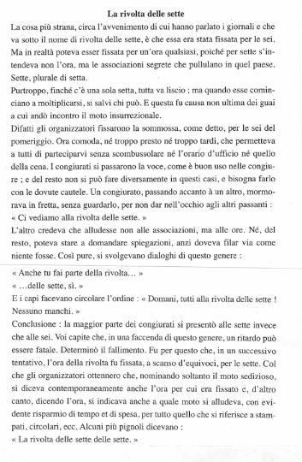
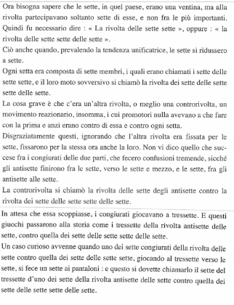

Slide 54
Quels sont les chiffres qui ont des homophones?
1 un
2 deux
3 trois
4 quatre
5 cinq
6 six
7 sept
8 huit
9 neuf
10 dix
20 vingt

Slide 55
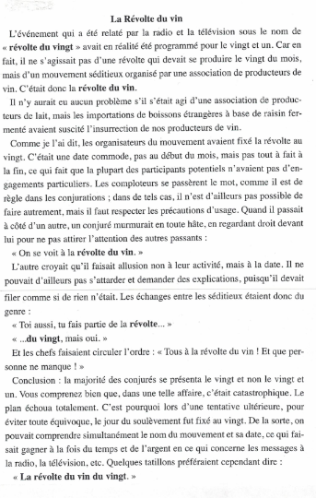
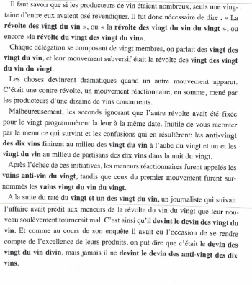

Slide 56
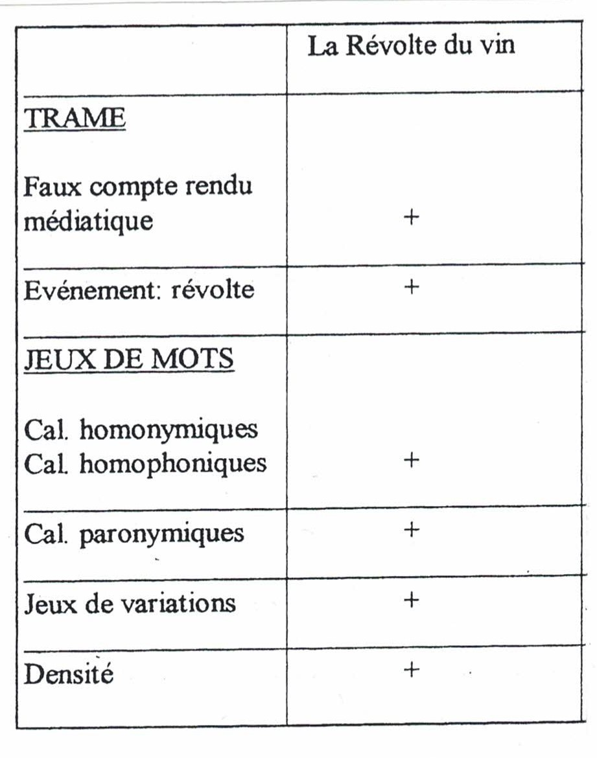

Slide 57
Les textes à contrainte
La traduction des textes à contrainte pose énormément de problèmes, qui dépendent directement de la nature de la contrainte.
D’abord:
contrainte dure / contrainte molle
contrainte déclarée / contrainte cachée

Slide 58
Petit abécédaire illustré

Slide 59
Nel 1969 Georges Perec redige le Petit abécédaire illustré pubblicato prima privatamente e poi in Oulipo, La littérature potentielle, Gallimard 1973, pp.239-244.
E’ composto di 16 brevissimi testi narrativi la cui chiave viene data in fondo al volume: ognuno di essi equivale semanticamente a un altro testo di poche sillabe che a sua volta equivale foneticamente alla successione d’una consonante e delle cinque vocali come nei sillabari: BA-BE-BI-BO-BU, CA-CE-CI-CO-CU, ……….
Dans un salon, des dames
papotent au sujet de l’adultère
Caquet: qui cocu?

Slide 60
Un’operazione equivalente presenta in italiano maggiori difficoltà, dato che il rapporto fonetica-ortografia nella nostra lingua non permette varianti se non minime, e dato anche che i monosillabi sono più scarsi, e soprattutto che pochissime parole finiscono in u.
Nella clinica gastroenterologica viene
condotta una ricerca sulle feci dei
pazienti. Ogni produzione fecale viene
classificata in diciassette categorie
designate da lettere dell’alfabeto:
dalla A, per le più voluminose, alla
Q, per quelle minuscole. Un infermiere
compie ogni mattino il giro dei reparti,
chiede a ogni ricoverato se ha feci
recenti da mostrare, e dopo una rapida
occhiata, segna la lettera corrispondente
nel registro. Poche parole gli bastano
a formulare domande, valutazioni e
conclusioni.
Cacche? Chicco. Q.

Slide 61
Il lipogramma del lipogramma del lipogramma...

Slide 63
Recueillement

Slide 64
Il sonetto è riscritto e ricomposto nella riformulazione lipogrammatica, e si tratta della prima delle
Trois Chansons du fils adoptif du Commandant Aupick
Sois soumis, mon chagrin, puis dans ton coin sois sourd
Tu la voulais la Nuit, la voilà, la voici
Un air tout obscurci a chu sur nos faubourgs
Ici portant la paix, là-bas donnant souci.
Tandis qu'un vil magma d'humains, oh, trop banals,
Sous l’aiguillon Plaisir, guillotin sans amour,
Va puisant son poison aux puants carnavals,
Mon chagrin saisis-moi la main; là, pour toujours
Loin d’ici. Vois s’offrir sur un balcon d’oubli,
Aux habits pourrissants nos ans qui sont partis;
Surgir du fond marin un guignon souriant;
Apollon moribond s’assoupir sous un arc
Puis ainsi qu’un drap noir traînant au clair ponant
Ouis, Amour, ouis la Nuit qui sourd du parc

Slide 65
Per rimanere nella contrainte Valerio Magrelli - in collaborazione con gli studenti, durante un seminario tenutosi durante l’anno accademico 1991-1992, presso il Dipartimento di Lingue e Letterature Romanze dell’Università degli Studi di Pisa - propone una traduzione lipogrammatica del lipogramma perecquiano
Lirica di un figlio adottivo di un tal Capitano Aupick
Sii calmo, o mio sconforto, sii sordo in un tuo angolo.
Tu domandavi il buio, guardalo, sta già qui,
Un’aria oscura grava sopra i nostri sobborghi
Qui portando la calma, laggiù donando angoscia.
Quando un magma di umani, oh, fin troppo banali,
Da Voluttà aguzzato, odiosa ghigliottina,
Si procura il tuo tossico tra luridi bagordi,
Mio sconforto, la mano stringimi; mai più indugi,
Via di qui. Guarda offrirsi su balconi d’oblio
Con marci abiti i nostri anni passati; un ghigno
Di scalogna drizzarsi sin dal fondo marino;
Apollo moribondo sotto un arco assopirsi,
Poi, quasi un drappo oscuro trascinato all’aurora,
Odi, caro, odi il Buio avanzarsi dal parco.

Slide 66
Nel 1995 Piero Falchetta traduce la Disparition di Perec e naturalmente anche i testi lipogrammatici in essa contenuti:
3 brani di un figliastro di Capitan Aupick PLACATI, MIA DOGLIA
Placati, mia doglia, dal tuo angolo nascosto
Invocavi l’oscuro: sta arrivando qui,
Un’aria cupa circonda la città,
Portando a chi la calma, a chi l’affanno.
Quando vili moltitudini d’umani, oh, banalità,
Spinti dalla Voluttà, il crudo boia,
Vanno incontro ai rimorsi in putridi baccanali,
Dammi, doglia mia, la mano, stiamo qua,
Lontano da loro. Guarda, affacciati sull’oblio, lassù,
I nostri anni passati, in abiti strappati;
Guarda alzarsi dall’abisso i rimorsi inappagati;
Apollo moribondo assopito sotto un arco,
Poi, com’un lungo sudario ch’incontro all’Orsa si trascina,
Ascolta, o cara, ascolta, l’Oscurità s’incammina.

Slide 67
La traduzione dei testi à contrainte mostra come la traduzione sia un processo basato sull’enunciazione e non sull’enunciato.
Tradurre significa rispettare le stesse regole che hanno prodotto/generato il testo di partenza.
Il testo d’arrivo non può quindi essere s-regolato.
Il che fa della traduzione un atelier di ri-scrittura.
Così la contrainte dovrà essere iscritta-riscritta in ogni sistema di scrittura.
Baudelaire -> Perec -> Magrelli -> Falchetta -> ecc…

Slide 68
La traduction: correspondance ou équivalence?
Le problème qui se pose à la fin de notre discours, est celui de l’alternative correspondance/équivalence:
la première cherche à restituer l’original au plus près de la lettre et des significations des mots,
tandis que la seconde cherche à recréer le sens du texte, lequel réside aussi, au-delà des mots et expressions figurant dans l’original, dans sa visée et dans l’effet produit.
La perspective de la correspondance ramène très rapidement au problème de «l’accident» de la langue, évoqué à propos de l’exemple de Queneau.

Slide 69
En résumé, les différentes leçons de traduction entrevues à travers ces exemples de traduction de jeux de mots sont les suivantes:
. on traduit du sens, et non des significations, ce qui inclut les rythmes, les jeux d’assonances et l’effet du texte sur ses lecteurs;
. on traduit donc un texte, et non de la langue, ce qui signifie que l’on n’est pas assujetti aux signifiants de l’original;
. enfin, la recréation en langue seconde nécessite, selon le cas, une adaptation plus ou moins poussée aux ressources linguistiques et extralinguistiques de la langue-culture de traduction. Adaptation qui, selon moi, n’est pas une trahison de l’auteur ou de l’oeuvre d’origine, mais fait partie intégrante du processus de traduction.

Slide 70
Bibliographie essentielle
LINGUISTIQUE ET POETIQUE
Eco Umberto, Lector in fabula, Bompiani, 1979
Guiraud Pierre, Les jeux de mots, Paris, PUF, Coll. Que sais-je?, 1976
Camproux C , Les Langues romanes, Paris, PUF, Coll. Que sais-je?, 1979
Du Marsais, Des Tropes, Flammarion, 1988
Fontanier Pierre, Les Figures du discours, Flammarion 1977
Dupriez Bernard, Gradus, Les procédés littéraires, 10 18, 1984
Dubois Philippe, La rhétorique des jeux de mots, 1982
Le français dans le monde, Recherches et applicatioons, Humour et enseignement des langues, juillet 2002
Henry Jacqueline, La traduction des jeux de mots, Paris, PSN, 2003
Pierre Berloquin, Dictionnaire de jeux de mots, Encre, 1980
Marquis de Bièvre, Calembours et autres jeux sur les mots d’esprit, Payot, 2000

Slide 71
SOURCES D’EXEMPLES
Campanile Achille, Manuale di conversazione, Milano, Rizzoli, 1973
Queneau Raymond, Exercices de style, Paris, Gallimard, 1963
Queneau Raymond, Esercizi di stile, Torino, Einaudi, 1983 Traduzione di Umberto Eco
Queneau Raymond, Les fleurs bleues, Paris, Gallimard, 1965
Queneau Raymond, I fiori blu, Torino, Einaudi, 1967 Traduzione di Italo Calvino
Perec Georges, Petit abécédaire illustré, in Oulipo, La littérature potentielle, Paris, Gallimard, 1973, pp. 239-244
Calvino Italo, Piccolo sillabario illustrato, Bibliothèque Oulipienne, n.6, déjà publié dans la revue Il Caffè, 1977
Baudelaire Charles, Les Fleurs du mal,
Perec Georges, La disparition, Paris, Denoël, 1969
Perec Georges, La scomparsa, Napoli, Guida, 1995 Traduzione di Piero Falchetta
Magrelli Valerio, Nero sonetto solubile. Dieci autori riscrivono una poesia di Baudelaire, Laterza, 2010

